Slide 1

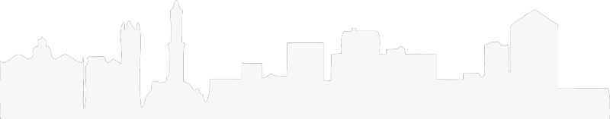
ZENA
Idea di:
Mattia Piras
Marco Tonnarelli
Al di là della solita Genova

Slide 2
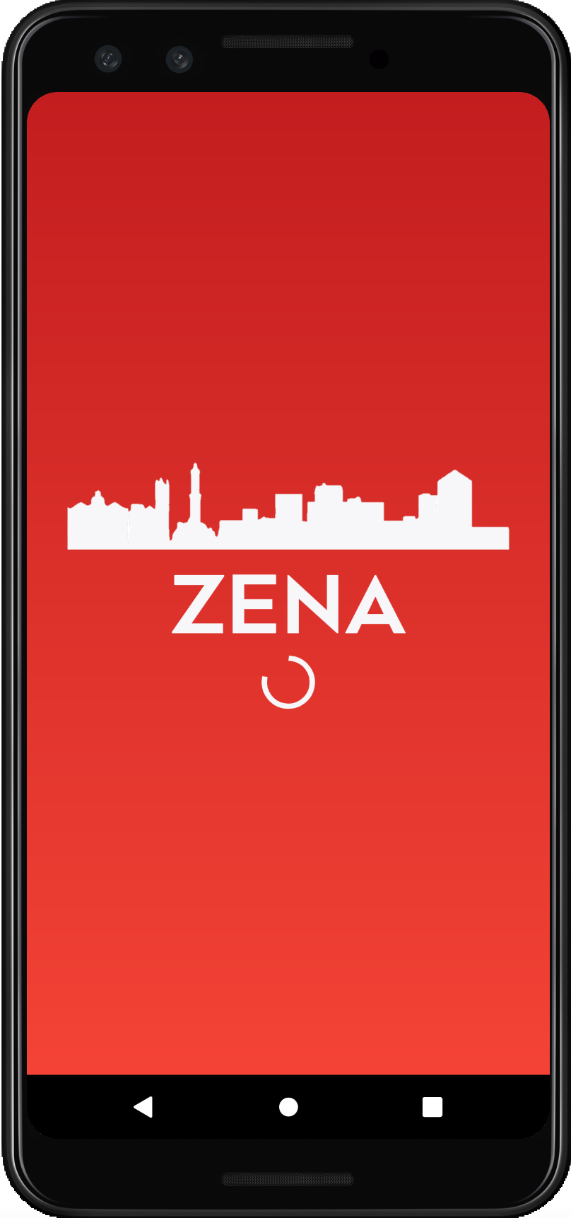
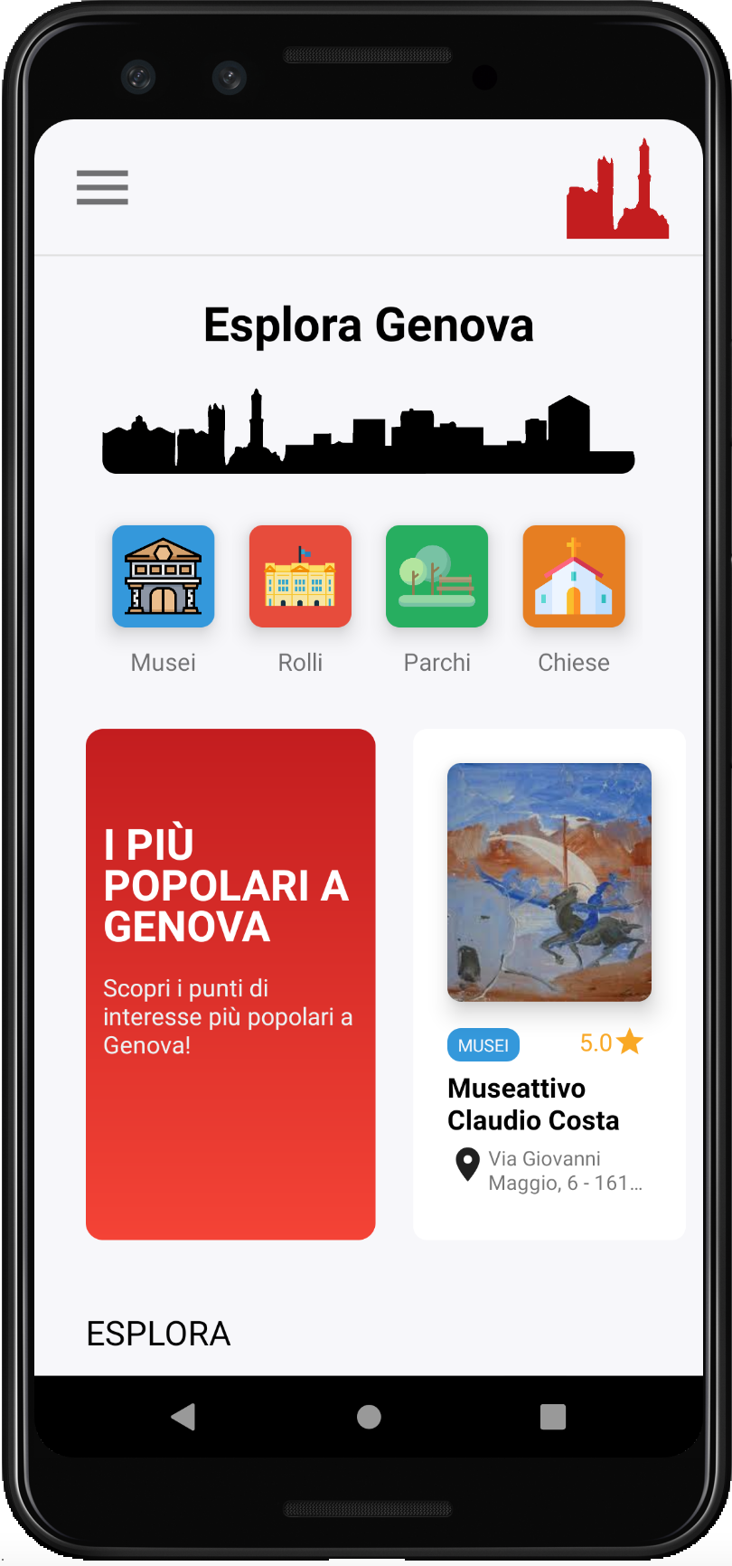
Chi siamo
Introduzione: che cos’è Zena?
Zena è un progetto che nasce con l’intenzione di promuovere il turismo a Genova, fornendo informazioni essenziali relative ai principali punti di interesse della città.
ZENA

Slide 3




Soluzione
ZENA:
Quali sono i punti di forza del progetto
Facile e intuitiva
Utile e formativa
Possibili sviluppi futuri
Priorità

Slide 4


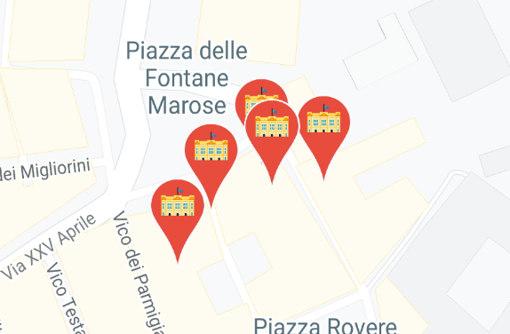
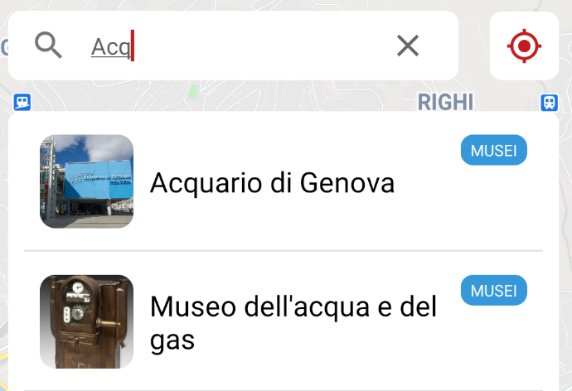


Facile e intuitiva.
Punti di interesse divisi per categorie.
Utilizzo di Google Maps API.
Ricerca, preferiti e recensioni.
Musei
Palazzi dei Rolli
Parchi e giardini
Chiese
ZENA

Slide 5
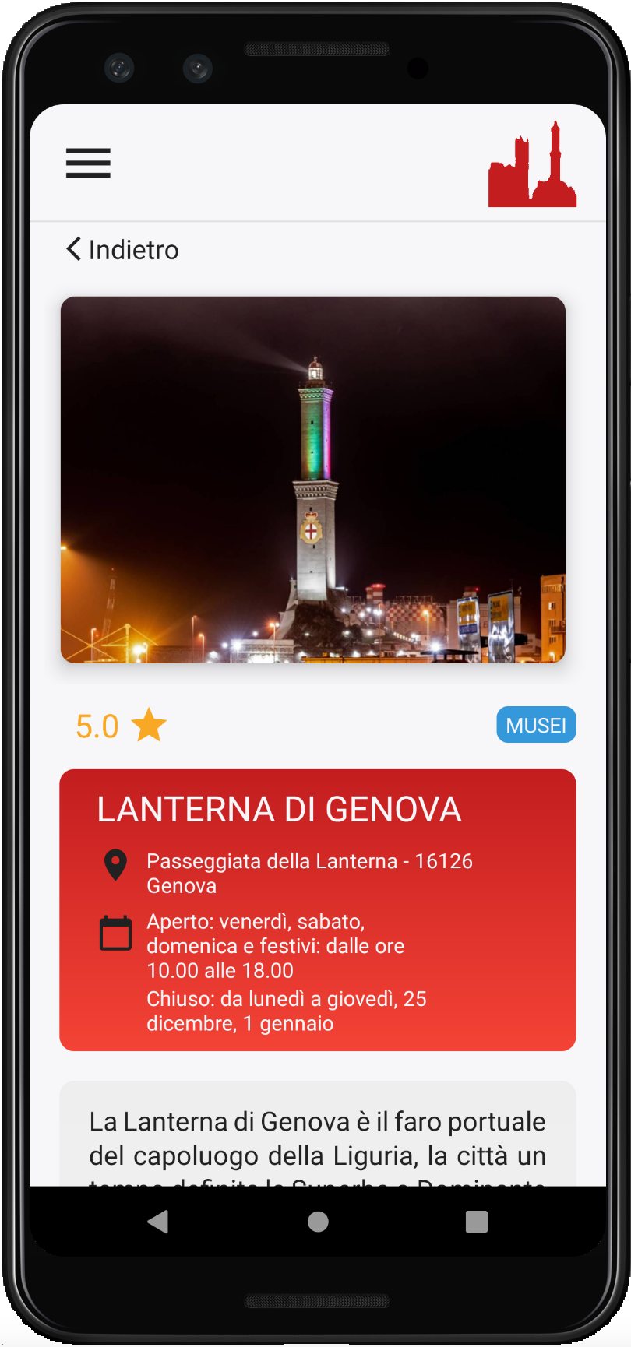
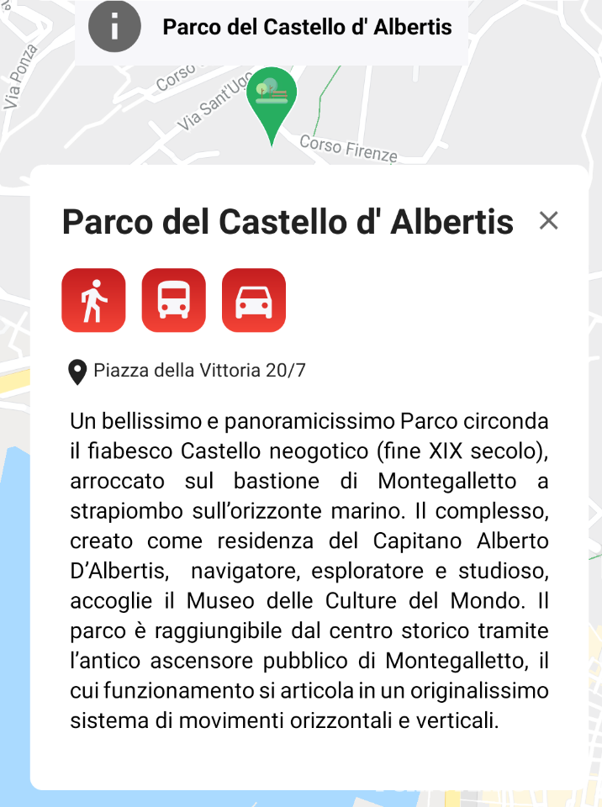
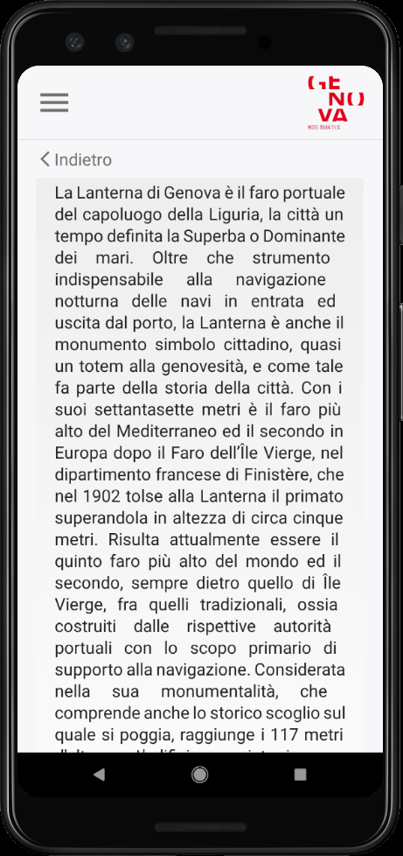
Utile e formativa
Per ogni luogo è presente una descrizione arricchita con dettagli storici e artistici che possono incuriosire ogni genere di persona.
Sono disponibili gli orari e la posizione di ogni posto in modo da rendere più facile il vostro giro turistico.

Slide 6

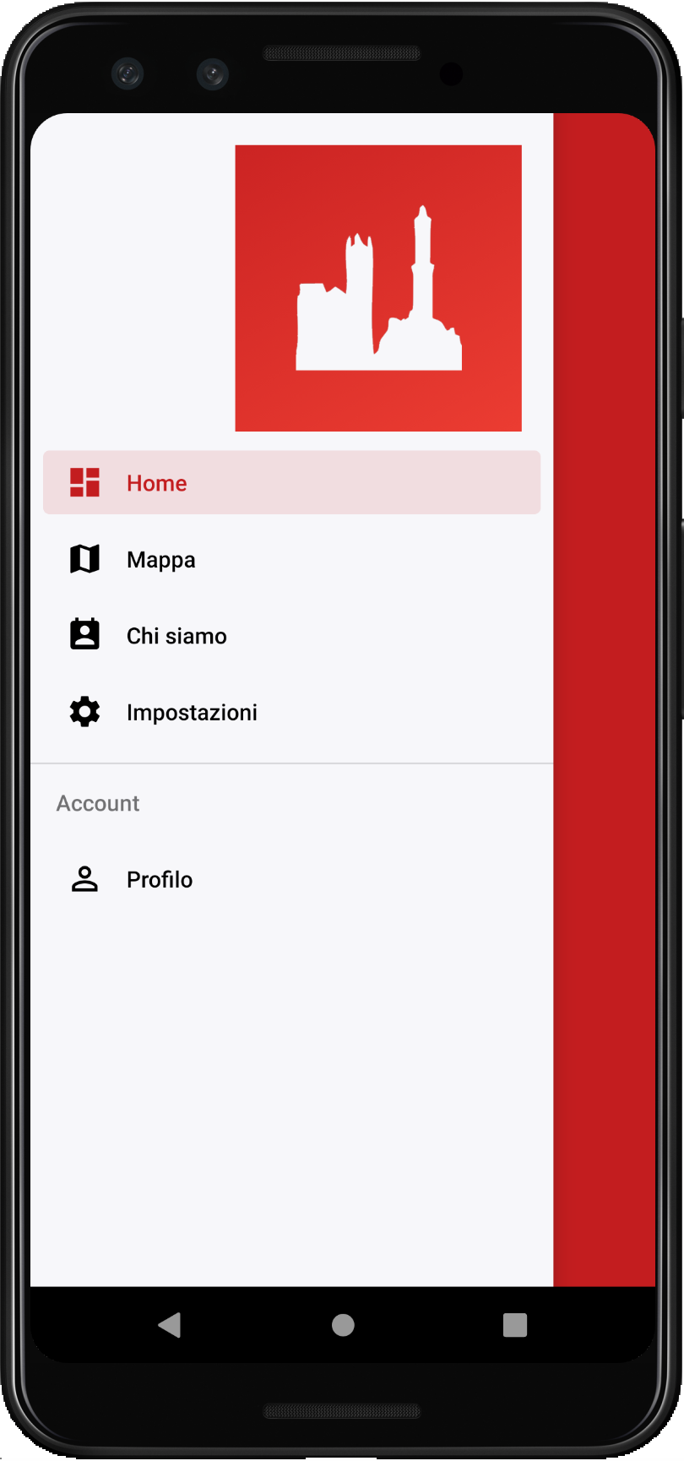
Obiettivi raggiunti.
Tutte le funzionalità previste inizialmente sono state implementate correttamente.
Gestione dei dati interamente affidata al database.
Possibilità di contattare gli sviluppatori per consigliare migliorie o segnalare errori.
ZENA

Slide 7




Sviluppi futuri.
Aggiungere una funzionalità che consenta di acquistare i biglietti dei musei direttamente in-app.
Permettere agli utenti di lasciare commenti.
Implementare un sistema di navigazione completo.
Pubblicazione su Play Store.
ZENA

Slide 8
Grazie per l’attenzione!
ZENA

